Slide 1
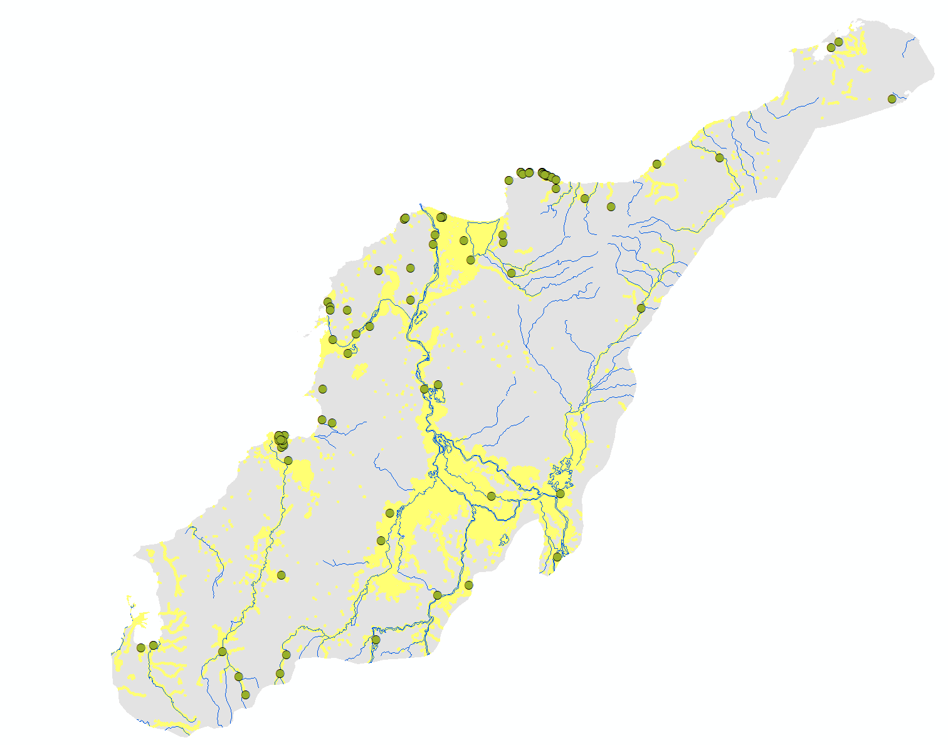
Bahía Portete
Bahía de Cispatá
Ciénaga de Zapatosa

